Slide 1

HIMAPRODI
TEKNOLOGI INFORMASI

Slide 2
JAJARAN FUNGSIONARIS HIMAPRODI TI

Slide 3

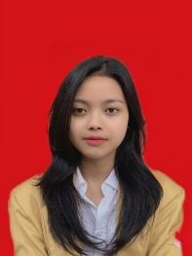
PIMPINAN HIMAPRODI TI
KETUA HIMAPRODI TI
MELDODI SAMUEL SIANTURI
WAKIL KETUA HIMAPRODI TI
GUSI AYU TANTYANA WIRA DEVI

Slide 4
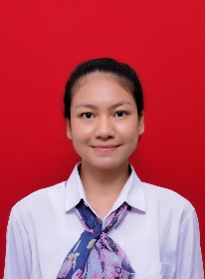
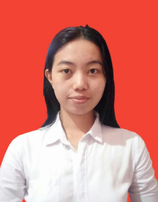
PENGURUS INTI HIMAPRODI TI
SEKRETARIS I HIMAPRODI TI
PUTRI AYU CANTIKA WIJAYA
SEKRETARIS II HIMAPRODI TI
NI LUH WINA SINTA ARIESTA

Slide 5
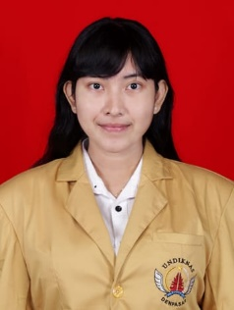
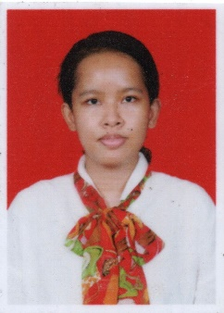
PENGURUS INTI HIMAPRODI TI
BENDAHARA I HIMAPRODI TI
GUSTI AYU PUTRI DYAH P.
BENDAHARA II HIMAPRODI TI
ALICIA ALFIA ASOKAWATI

Slide 6
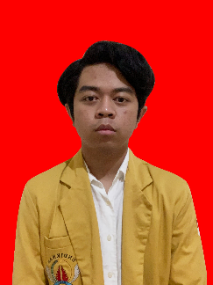
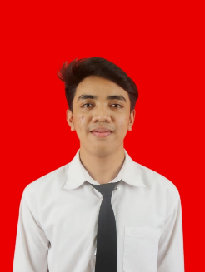
PENGURUS INTI HIMAPRODI TI
DELEGASI
MADE ARY SANJAYA
DELEGASI
I KOMANG TRI KUSUMA ADNYANA

Slide 7

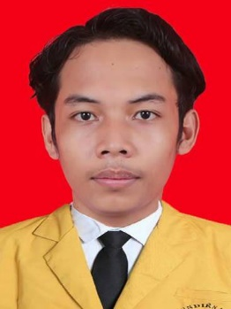
KOORDINATOR DIVISI HIMAPRODI TI
KOORDINATOR DIVISI KEILMUAN DAN HARMONISASI HUBUNGAN
GERRY GERALDI LATUPEIRISSA
KOORDINATOR DIVISI KOMINFO
I KOMANG BASUDEWA SUPUTRA

Slide 8
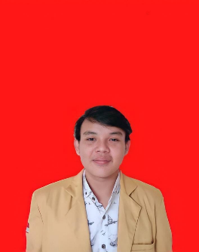
KOORDINATOR DIVISI HIMAPRODI TI
KOORDINATOR DIVISI PSDM
DEDE JUNIAWAN

Slide 9
PROGRAM KERJA DAN TIMELINE KEGIATAN

Slide 10
DAFTAR PROGRAM KERJA
DAN TIMELINE KEGIATAN
NO | NAMA KEGIATAN | TANGGAL DI GBHP | TANGGAL TEREALISASIKAN | SASARAN
1 | IT VERSARY | 26 Februari 2022 | 26 Februari 2022 | Mahasiswa/i Program Studi Teknologi Informasi UNDIKNAS Denpasar
2 | Webinar Teknologi Informasi | 23 April 2022 | 29 April 2022 | Mahasiswa/i UNDIKNAS Denpasar
3 | Bazaar Gabungan ORMAWA PM | 7 April – 7 Mei 2022 | 3 April – 7 Juli | Mahasiswa dan masyarakat sekitar

Slide 11
ADMINISTRASI KEPENGURUSAN & KEGIATAN

Slide 12
SURAT MENYURAT
NO | PERIHAL | JUMLAH | KET.
1 | Surat masuk | 15 lembar | Terlampir
2 | Surat keluar | 16 lembar | Terlampir
3 | Tembusan | - | Terlampir

Slide 13
PROPOSAL KELUAR
NO | NAMA KEGIATAN | TANGGAL KEGIATAN | KET.
1 | IT VERSARY | 26 April 2022 | Terlampir
2 | Webinar Akademik Teknologi Informasi | 29 April 2022 | Terlampir

Slide 14
LPJ
NO | NAMA KEGIATAN | TANGGAL KEGIATAN | KET.
1 | IT VERSARY | 26 April 2022 | Terlampir
2 | Webinar Akademik Teknologi Informasi | 29 April 2022 | Terlampir

Slide 15
CASHFLOW DAN ANGGARAN KEGIATAN

Slide 16
CASHFLOW DAN PENGAJUAN DANA LEMBAGA
CASHFLOW KEPENGURUSAN PERIODE 2022
No | Tanggal | Keterangan | Debit | Kredit | Saldo | Total Pemasukan/Bulan | Total Pengeluaran/Bulan
1 | 03-01-22 | Turunan uang kas periode sebelumnya | Rp 3.180.000 |  | Rp 3.180.000
2 | 05-01-22 | print SOO |  | Rp 6.000 | Rp 3.174.000
3 | 10-01-22 | DP Baju kerja |  | Rp 1.368.000 | Rp 1.806.000
4 | 17-01-22 | pembayaran uang baju (18 orang) | Rp 2.790.000 |  | Rp 4.596.000
5 | 18-01-22 | pelunasan baju kerja |  | Rp 1.356.500 | Rp 3.239.500
6 | 19-01-22 | buku kas, nota, kwitansi, map |  | Rp 38.000 | Rp 3.201.500
7 | 21-01-22 | biaya adm dan bulanan ATM Jan |  | Rp 8.000 | Rp 3.193.500
8 | 25-01-22 | stample |  | Rp 66.500 | Rp 3.127.000
9 | 25-01-22 | ATK |  | Rp 17.000 | Rp 3.110.000 | Rp 5.970.000 | Rp 2.860.000
10 | 02-02-22 | Print GBHP, map, pin kertas |  | Rp 26.000 | Rp 3.084.000

Slide 17
CASHFLOW DAN PENGAJUAN DANA LEMBAGA
CASHFLOW KEPENGURUSAN PERIODE 2022
No | Tanggal | Keterangan | Debit | Kredit | Saldo | Total Pemasukan/Bulan | Total Pengeluaran/Bulan
11 | 02-02-22 | fotocopy, jilid, print GBHP |  | Rp 32.200 | Rp 3.051.800
12 | 06-02-22 | Uang sertijab | Rp 810.000 |  | Rp 3.861.800
13 | 06-02-22 | sewa villa |  | Rp 356.500 | Rp 3.505.300
14 | 07-02-22 | kentang, sosis, gas, saos |  | Rp 171.500 | Rp 3.333.800
15 | 08-02-22 | gelas kertas |  | Rp 19.900 | Rp 3.313.900
16 | 08-02-22 | cleo galon |  | Rp 17.000 | Rp 3.296.900
17 | 08-02-22 | minyak |  | Rp 15.000 | Rp 3.281.900
18 | 08-02-22 | nasi jinggo (35 bungkus) |  | Rp 140.000 | Rp 3.141.900
19 | 08-02-22 | canang, dupa |  | Rp 5.000 | Rp 3.136.900
20 | 08-02-22 | parkir |  | Rp 4.000 | Rp 3.132.900

Slide 18
CASHFLOW DAN PENGAJUAN DANA LEMBAGA
CASHFLOW KEPENGURUSAN PERIODE 2022
No | Tanggal | Keterangan | Debit | Kredit | Saldo | Total Pemasukan/Bulan | Total Pengeluaran/Bulan
21 | 16-02-22 | biaya adm dan bulanan ATM Feb |  | Rp 8.000 | Rp 3.124.900
22 | 28-02-22 | pemasukan uang kas Bulan Jan-Feb | Rp 650.000 |  | Rp 3.774.900
23 | 28-02-22 | pemasukan IT-Versary | Rp 1.220.000 |  | Rp 4.994.900
24 | 28-02-22 | pengeluaran IT-Versary |  | Rp 4.170.700 | Rp 824.200 | Rp 2.680.000 | Rp 4.965.800
25 | 16-03-22 | biaya adm dan bulanan ATM Maret |  | Rp 8.000 | Rp 816.200
26 | 18-03-22 | sumbangan belasungkawa |  | Rp 300.000 | Rp 516.200 | Rp - | Rp 308.000
27 | 06-04-22 | Iuran HUT PM UNDIKNAS #7 |  | Rp 200.000 | Rp 316.200
28 | 08-04-22 | iuran Bazaar |  | Rp 200.000 | Rp 116.200
29 | 16-04-22 | biaya adm dan bulanan ATM April |  | Rp 8.000 | Rp 108.200
30 | 07-04-22 | pemasukan webinar TI | Rp 800.000 |  | Rp 908.200 | Rp 800.000 | Rp 408.000

Slide 19
CASHFLOW DAN PENGAJUAN DANA LEMBAGA
CASHFLOW KEPENGURUSAN PERIODE 2022
No | Tanggal | Keterangan | Debit | Kredit | Saldo | Total Pemasukan/Bulan | Total Pengeluaran/Bulan
31 | 16-05-22 | biaya adm dan bulanan ATM Mei |  | Rp 8.000 | Rp 900.200
32 | 20-05-22 | pengeluaran webinar TI, print&jilid LPJ |  | Rp 587.350 | Rp 312.850
33 | 27-05-22 | keuntungan Bazaar PM | Rp 2.047.500 |  | Rp 2.360.350
34 | 29-05-22 | saos bbq |  | Rp 10.000 | Rp 2.350.350
35 | 31-05-22 | Pemasukan uang kas Bulan Mar-Mei | Rp 591.000 |  | Rp 2.941.350 | Rp 2.638.500 | Rp 605.350
36 | 12-06-22 | Ganti uang banner webinar | Rp 405.000 |  | Rp 3.346.350 | Rp 405.000 | Rp -
Saldo Akhir |  |  |  |  |  | Rp 12.493.500 | Rp 9.147.150

Slide 20
ANGGARAN KEGIATAN
Tabel Kegiatan
Bulan | Keterangan/Nama Kegiatan | Pemasukan | Pengeluaran
Februari | Serah terima jabatan | Rp810.000 | Rp728.900
Total |  | Rp810.000 | Rp728.900
Sisa Anggaran Kegiatan |  | Rp81.100
Februari | IT-Versary | Rp4.570.000 | Rp4.170.700
Total |  | Rp4.570.000 | Rp4.170.700
Sisa Anggaran Kegiatan |  | Rp399.300
April | Webinar Akademik Teknologi Informasi | Rp800.000 | Rp580.500
Total |  | Rp800.000 | Rp580.500
Sisa Anggaran Kegiatan |  | Rp291.150
TOTAL KESELURUHAN |  | Rp6.180.000 | Rp5.480.100

Slide 21
TERIMA KASIH

